Slide 1
LUYỆN TẬP (TRANG 68)

Slide 2
Bài 1: Đặt tính rồi tính.
31 + 7
23 + 64
86 - 15
95 - 3

Slide 3
Bài 2: Trong hai ngày, tráng sĩ uống hết 49 bầu nước. Ngày thứ nhất, tráng sĩ uống hết 25 bầu nước.
Hỏi ngày thứ hai, tráng sĩ uống hết bao nhiêu bầu nước?
49
-
25
24
?
?
?
=
?

Slide 4
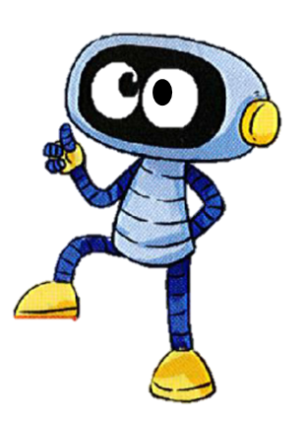
Bài 3: Số?
99
?
44
45
?
21
23
22
?
10
11
12
10

Slide 5
Bài 4: Tính:
38
36
44
19
70
45
64
90

